Slide 1

Link-State Routing Protocols

Slide 2
Mục tiêu
Mô tả các tính năng cơ bản và khái niệm về giao thức định tuyến link-state.
Hiểu những lợi ích và yêu cầu của giao thức định tuyến link-state.

Slide 3
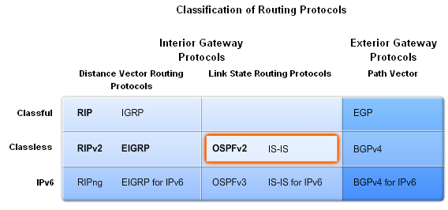
Link-State Routing Protocol
Giao thức định tuyến trạng thái liên kết
Còn được gọi là thuật toán đường đi ngắn nhất đầu tiên
Giao thức này được xây dựng xung quanh SPF Dijkstra

Slide 4
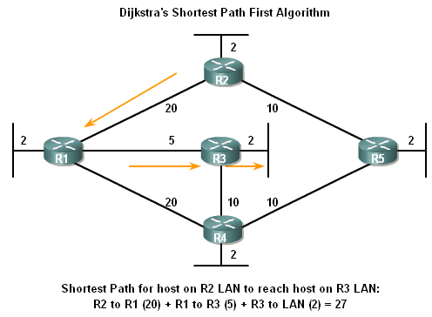
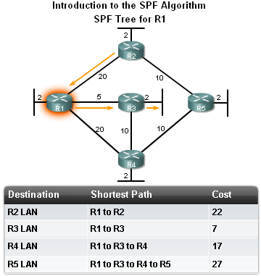
Link-State Routing Protocol
Thuật toán Dikjstra cũng được gọi là thuật toán tìm đường đi ngắn nhất đầu tiên (SPF)
Con đường ngắn nhất đến một địa điểm không nhất thiết phải là con đường với số lượng ít nhất các bước nhảy

Slide 5
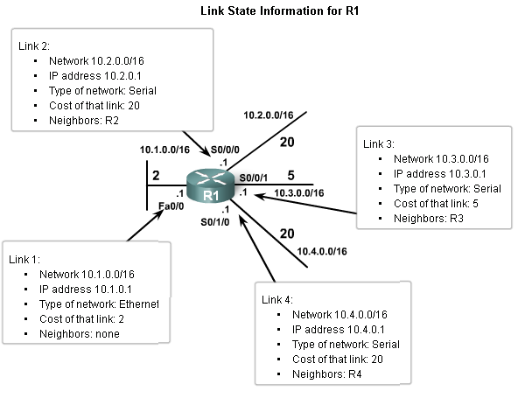
Link-State Routing Protocol
Quá trình định tuyến Link-State
: Làm thế nào sử dụng giao thức định tuyến Link State Routing đạt hội tụ
Mỗi router học về các mạng kết nối trực tiếp riêng của mình
Bộ định tuyến trạng thái liên kết trao đổi gói tin hello để "đáp ứng" các kết nối trực tiếp khác
Kết nối với các bộ định tuyến trạng thái liên kết
Mỗi router xây dựng liên kết gói của nó (Link State Packet - LSP) trong đó bao gồm thông tin về các router láng giềng như ID người hàng xóm, kiểu liên kết, và băng thông
Sau khi LSP được tạo ra router floods cho tất cả những người hàng xóm sau đó lưu trữ thông tin và sau đó chuyển nó cho đến khi tất cả các router có cùng một thông tin
Một khi tất cả các bộ định tuyến đã nhận được tất cả các LSPs, các bộ định tuyến sau đó xây dựng một bản đồ topo của mạng được sử dụng để xác định các tuyến đường tốt nhất

Slide 6
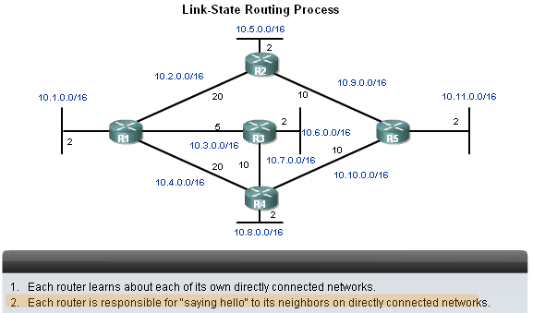
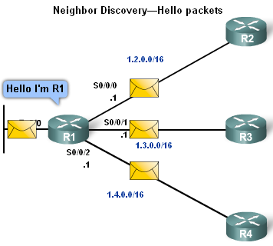
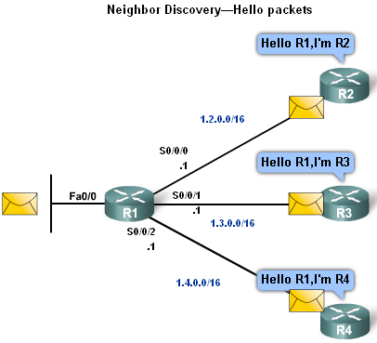
Link-State Routing Protocol
Quá trình định tuyến Link-State
Gửi gói Hello đến láng giềng

Slide 7

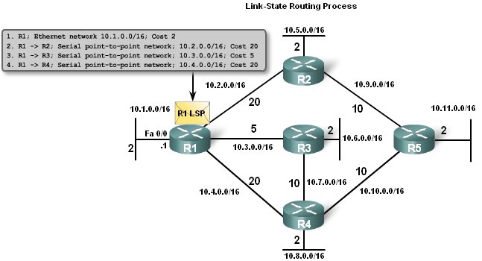
Link-State Routing Protocol
Quá trình định tuyến Link-State
Xây dựng gói trạng thái liên kết: Mỗi bộ định tuyến xây dựng gói trạng thái liên kết (LSP) của riêng nó
Nội dung của LSP: Trạng thái của mỗi liên kết được kết nối trực tiếp. Bao gồm thông tin về hàng xóm như ID hàng xóm, loại liên kết và băng thông

Slide 8
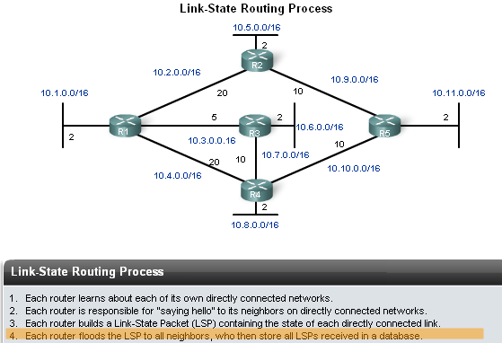
Link-State Routing Protocol
Quá trình định tuyến Link-State
Floods LSP sang Hàng xóm: Sau khi LSP được tạo, chúng sẽ được chuyển tiếp đến những người hàng xóm
Sau khi nhận được LSP, hàng xóm tiếp tục chuyển tiếp nó trong suốt khu vực định tuyến

Slide 9
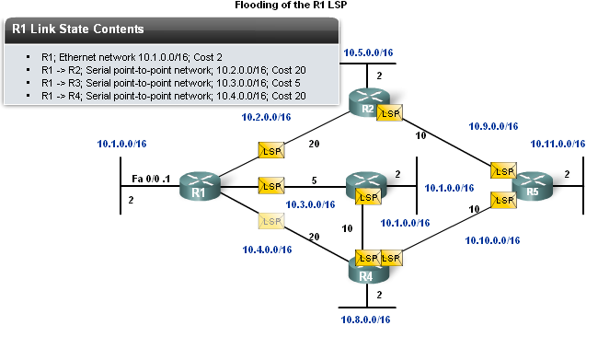
Link-State Routing Protocol
Quá trình định tuyến Link-State
LSP được gửi đi trong các điều kiện sau: Khởi động bộ định tuyến ban đầu hoặc quá trình định tuyến. Khi có sự thay đổi trong cấu trúc liên kết

Slide 10
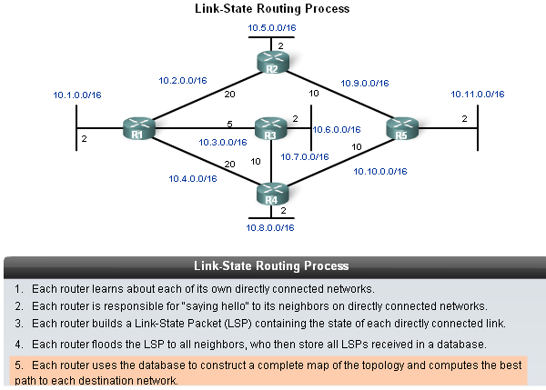
Link-State Routing Protocol
Quá trình định tuyến Link-State
Xây dựng cơ sở dữ liệu trạng thái liên kết: Bộ định tuyến sử dụng cơ sở dữ liệu để xây dựng bản đồ cấu trúc liên kết của mạng.

Slide 11
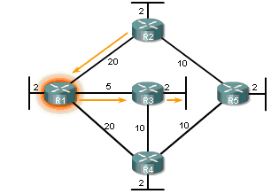
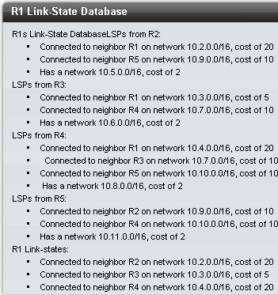
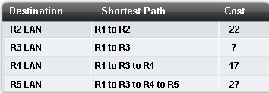
Link-State Routing Protocol
Quá trình định tuyến Link-State

Slide 12
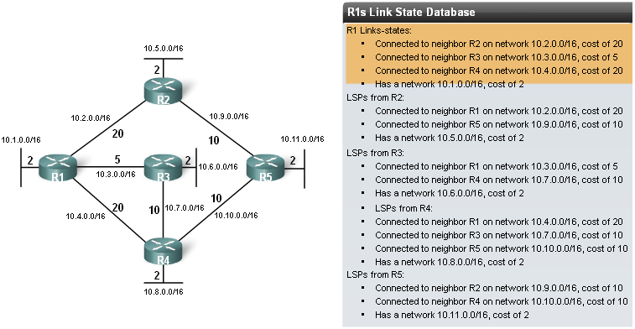
Link-State Routing Protocol
Quá trình định tuyến Link-State
Shortest Path First (SPF) Tree: Xây dựng một phần của cây SPF
Quá trình bắt đầu bằng cách kiểm tra thông tin LSP của R2
R1 bỏ qua LSP thứ nhất( Vì R1 đã biết nó được kết nối với R2)

Slide 13
Link-State Routing Protocol
Quá trình định tuyến Link-State
Xây dựng một phần của cây SPF:
R1 sử dụng LSP thứ 2
Lý do: R1 có thể tạo liên kết từ R2 đến R5 - thông tin này được thêm vào cây SPF của R1
R1 sử dụng LSP thứ 3 (Vì R1 biết rằng R2 được kết nối với 10.5.0.0/16
Liên kết này được thêm vào cây SPF của R1

Slide 14
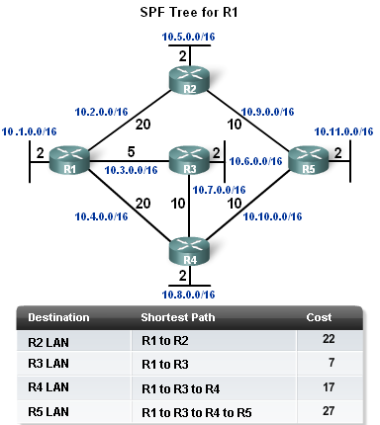
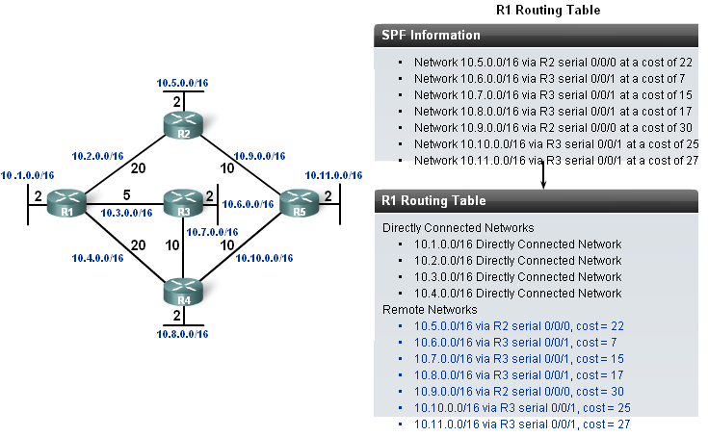
Link-State Routing Protocol
Quá trình định tuyến Link-State
Xác định đường đi ngắn nhất: Con đường ngắn nhất đến đích được xác định bằng cách cộng các chi phí & tìm chi phí thấp nhất

Slide 15
Link-State Routing Protocol
Yêu cầu định tuyến Link-State
Yêu cầu đối với việc sử dụng giao thức định tuyến trạng thái liên kết
Yêu cầu bộ nhớ: Thông thường, các giao thức định tuyến trạng thái liên kết sử dụng nhiều bộ nhớ hơn
Yêu cầu xử lý: Cần nhiều xử lý CPU hơn đối với các giao thức định tuyến trạng thái liên kết
Yêu cầu về băng thông: Khởi động ban đầu của các giao thức định tuyến trạng thái liên kết có thể tiêu tốn nhiều băng thông.

Slide 16
So sánh Distance vector và Link-State Routing Protocol
Routing protocol | Builds Topological map | Router can independently determine the shortest path to every network. | Convergence | A periodic/ event driven routing updates | Use of LSP
Distance vector | No | No | Slow | Generally No | No
Link State | Yes | Yes | Fast | Generally Yes | Yes

